Slide 1

微型专题突破系列(一)
离子反应与氧化还原反应的综合应用

Slide 2


【考情播报】
离子反应与氧化还原反应理论是高中化学的重要基础知识和高考重点考查内容之一。在高考中最常见的考查方式是将两部分内容融合在一起考查,以选择题或融合在Ⅱ卷中以新情境离子反应方程式的书写的形式考查二者的应用。常见的命题角度有:
(1)离子大量共存的判断。
(2)离子反应方程式的正误判断。
(3)离子反应方程式的书写。

Slide 3
【答题必备】
1.氧化还原反应离子方程式书写的必备基础。
书写氧化还原反应离子方程式时,要熟记常见的元素及其形成的具有强氧化性和强还原性的物质或离子。
(1)涉及的元素:H、Na、Fe、Cu、N、O、S、Cl、Br、I。

Slide 4
(2)元素形成具有强氧化性和强还原性的物质或离子。
①强氧化性物质或离子:H₂O₂、Na₂O₂、Fe³⁺、Fe(OH)₃、Fe₂O₃、Fe₃O₄、HNO₃(浓)、HNO₃(稀)、O₂、O₃、H₂SO₄(浓)、Cl₂、HClO、NaClO、Ca(ClO)₂、Br₂、I₂、KMnO₄(H⁺)、K₂Cr₂O₇(H⁺);

Slide 5
②强还原性物质或离子:Fe²⁺、FeO、Fe₃O₄、Fe(OH)₂、FeS、FeS₂、FeBr₂、FeI₂、CuS、Cu₂S、Cu₂O、CuH、SO₂、H₂SO₃、Na₂SO₃、NaHSO₃、H₂S、Na₂S、NaHS、NaI。

Slide 6


(3)必须掌握的转化关系。
强氧化性 物质或离子 | 被还原后 的产物 |  | 强还原性 物质或离子 | 被氧化后 的产物
Na₂O₂ | NaOH |  | Fe²⁺ | Fe³⁺
Fe³⁺ | Fe²⁺ |  | SO₂(或 )
HNO₃(浓) | NO₂ |  | H₂S(或S²⁻、 HS⁻) | S、SO₂、

Slide 7

强氧化性 物质或离子 | 被还原后 的产物 |  | 强还原性 物质或离子 | 被氧化后 的产物
HNO₃(稀) | NO |  | I⁻ | I₂、
H₂O₂ | H₂O
H₂SO₄(浓) | SO₂
ClO⁻ | Cl⁻
Br₂(或I₂) | Br⁻(或I⁻)

Slide 8

2.几类氧化还原反应型离子大量共存的判断:
离子之间也可能发生氧化还原反应。如已知Fe²⁺与 在酸性条件下能
够发生反应 +3Fe²⁺+4H⁺====3Fe³⁺+NO↑+2H₂O,则可判断Fe²⁺、
、H⁺在同一溶液中不能大量共存;在考虑离子大量共存问题时要
特别注意 和H⁺这一组合的氧化性。

Slide 9


除此之外还要注意以下几种情况:
(1)在酸性条件下 、ClO⁻与S²⁻、HS⁻、 、 、I⁻、Fe²⁺等
不能大量共存。
(2)Fe³⁺与I⁻、S²⁻不能大量共存。
(3)S²⁻与 在酸性条件下不能共存,在碱性条件下可以共存。
(4)ClO⁻与S²⁻、I⁻在碱性条件下也不能大量共存。

Slide 10
3.氧化还原反应型离子反应方程式的正误判断:
含有多种微粒的溶液中,发生氧化还原反应的微粒有先后顺序,常见的该类反应有:
(1)溴化亚铁溶液中通入氯气,氯气先氧化Fe²⁺,再氧化Br⁻,有如下两种情况:
①溴化亚铁溶液中通入少量氯气:
2Fe²⁺+Cl₂====2Fe³⁺+2Cl⁻;

Slide 11
②溴化亚铁溶液中通入过量氯气:
2Fe²⁺+4Br⁻+3Cl₂====2Fe³⁺+2Br₂+6Cl⁻。

Slide 12
(2)碘化亚铁溶液中通入氯气,氯气先氧化I⁻,再氧化Fe²⁺,有如下两种情况:
①碘化亚铁中通入少量氯气:2I⁻+Cl₂====I₂+2Cl⁻;
②碘化亚铁中通入足量氯气:
2Fe²⁺+4I⁻+3Cl₂====2Fe³⁺+2I₂+6Cl⁻。

Slide 13
(3)铁粉与稀硝酸反应,铁粉不足生成硝酸铁,铁粉过量生成硝酸亚铁:
①Fe少量:Fe+4H⁺+ ====Fe³⁺+NO↑+2H₂O;
②Fe足量:3Fe+8H⁺+2 ====3Fe²⁺+2NO↑+4H₂O。

Slide 14
4.复杂的离子反应方程式的书写:
(1)首先根据题目信息找出氧化剂和还原剂,根据氧化还原反应的规律(主要是化合价特点)写出氧化产物和还原产物。
(2)根据电子守恒(主要是化合价升高和降低的总数相等)先配平氧化剂、还原剂和还原产物、氧化产物的化学计量数。
(3)根据电荷守恒配平。一般根据溶液环境(题目信息)考虑选择H⁺、OH⁻、H₂O。
(4)根据原子守恒配平离子方程式,最后检查确认。

Slide 15



【典题示例】
角度一 离子大量共存的判断
下列分子或离子在指定的分散系中能大量共存的一组是( )
A.Fe²⁺、H⁺、 、ClO^{-①}
B.使pH试纸变蓝的溶液^{②}中： 、Na⁺、 、Cl⁻
C.水溶液中：H⁺、Na⁺、Fe²⁺、 ^{③}
D.高锰酸钾溶液^{④}中:H⁺、Na⁺、 、Fe³⁺

Slide 16
【典题剖析】抽丝剥茧 溯本求源
关键信息 | 信息分析与迁移
信息① | Fe²⁺、 是还原性离子，ClO⁻有强氧化性
信息② | 使pH试纸变蓝的溶液显碱性，要考虑OH⁻与 不能大量共存
信息③ | Fe²⁺有还原性， (H⁺)有氧化性
信息④ | 高锰酸钾溶液有氧化性,Fe³⁺也是氧化性离子

Slide 17
【尝试解答】A项,H⁺与ClO⁻不能大量共存, 和Fe²⁺能被ClO⁻氧化,
不共存;B项,使pH试纸变蓝的溶液显碱性, 与OH⁻不能大量共存;C
项,Fe²⁺、H⁺、 发生氧化还原反应不能共存。
【答案】D

Slide 18
角度二 离子反应方程式的正误判断
表示下列反应的离子方程式或化学方程式不正确的是( )
A.(2013·新课标全国卷Ⅱ)浓盐酸^{①}与铁屑反应:2Fe+6H⁺====2Fe³⁺
+3H₂↑
B.(2013·四川高考)双氧水^{②}中加入稀硫酸和KI溶液:H₂O₂+2H⁺+2I⁻
====I₂+2H₂O

Slide 19
C.(2013·海南高考)向FeBr₂溶液中通入足量氯气^{③}:2Fe²⁺+4Br⁻+3Cl₂====2Fe³⁺+2Br₂+6Cl⁻
D．(2014·上海高考改编)二氧化硫和过氧化钠^{④}固体反应：Na₂O₂+SO₂====Na₂SO₄

Slide 20
【典题剖析】抽丝剥茧 溯本求源
关键信息 | 信息分析与迁移
信息① | 浓盐酸电离的H⁺有弱氧化性
信息② | 双氧水中氧元素为-1价,既有氧化性又有还原性,遇还原剂表现氧化性
信息③ | Fe²⁺和Br⁻都有还原性,且还原性Fe²⁺>Br⁻
信息④ | Na₂O₂有氧化性,SO₂有还原性

Slide 21
【尝试解答】金属铁和盐酸反应时,因为H⁺的氧化性比较弱,只能把铁氧化为正二价的铁,故不能生成三价铁离子,A错误;双氧水在酸性环境下能够将碘离子氧化成碘单质,B正确;通入足量氯气后FeBr₂溶液中的Br⁻和Fe²⁺均能完全被氧化,C正确;Na₂O₂和SO₂发生氧化还原反应生成Na₂SO₄,D正确。
【答案】A

Slide 22
角度三 离子反应方程式的书写
(1)(2014·江苏高考)向含碘废液中加入稍过量的Na₂SO₃溶液，将废
液中的I₂还原为I^{-①}，其离子方程式为________________________。
(2)(2014·上海高考改编)硫化氢具有还原性，可以和许多氧化剂
反应，在酸性条件^{②}下，H₂S和KMnO₄溶液反应生成S、MnSO₄、K₂SO₄和
H₂O，写出该反应的离子方程式：_____________________________。
(3)(2014·上海高考改编)硫酸亚铁溶液^{③}在空气中^{④}变质，发生反应
的离子方程式为__________________________________________。

Slide 23
【典题剖析】抽丝剥茧 溯本求源
关键信息 | 信息分析与迁移
信息① | I₂还原为I⁻,说明Na₂SO₃是还原剂
信息② | 酸性条件下,考虑H⁺参与反应
信息③ | Fe²⁺有还原性,硫酸亚铁溶液呈酸性
信息④ | 空气中的氧气是氧化剂

Slide 24
【尝试解答】根据氧化还原反应规律先写出氧化还原反应中的氧化产物和还原产物,根据化合价升高和降低总数相等配平,再根据电荷守恒结合溶液性质配平,最后根据原子守恒配平并检查验证。
【答案】(1) +I₂+H₂O====2I⁻+ +2H⁺
(2)6H⁺+5H₂S+2 ====5S↓+2Mn²⁺+8H₂O
(3)4Fe²⁺+O₂+4H⁺====4Fe³⁺+2H₂O

Slide 25
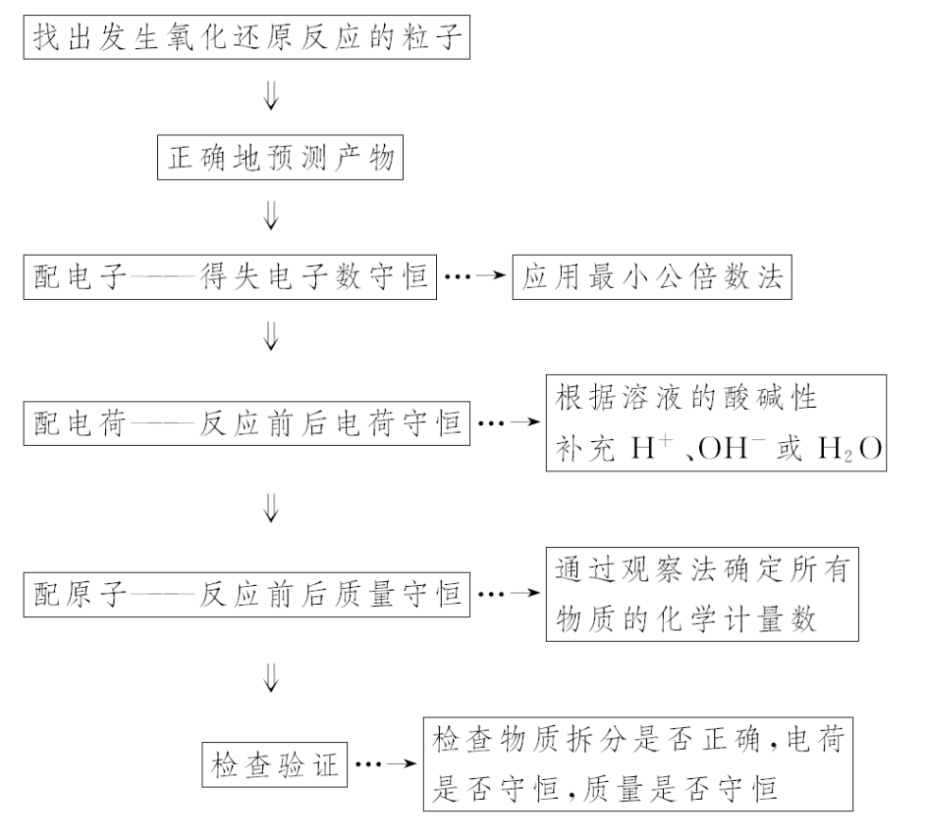
【类题通法】
氧化还原反应离子方程式书写的流程

Slide 26

【类题备选】1.(双选)(2015·潮州模拟)下列各组离子在溶液中能大量共存,加入Fe₂(SO₄)₃后仍能大量共存的是 ( )
A.Na⁺ I⁻ ClO⁻
B.Fe²⁺ Cl⁻ K⁺
C.Ba²⁺ Na⁺ SCN⁻ Cl⁻
D.Cu²⁺ Fe²⁺ Cl⁻

Slide 27
【解析】选B、D。题干中加入Fe₂(SO₄)₃引入了Fe³⁺和 , 与
Fe³⁺会反应,I⁻与ClO⁻会发生氧化还原反应,A项错误;Fe²⁺、Cl⁻、 、
K⁺之间不反应,也不与Fe³⁺、 反应,B项正确;Ba²⁺与 、SCN⁻与
Fe³⁺不能共存,C项错误;D项中离子之间不发生反应,均能共存。

Slide 28

2.在离子浓度都为0.1 mol·L⁻¹的下列溶液中,加入(或通入)某物质
后,发生反应的先后顺序正确的是 ( )
A.在含Fe³⁺、Cu²⁺、H⁺的溶液中加入锌粉:Cu²⁺、Fe³⁺、H⁺
B.在含I⁻、 、Br⁻的溶液中不断通入氯气:I⁻、Br⁻、
C.在含 、 、OH⁻的溶液中逐滴加入硫酸氢钠溶液:OH⁻、 、
D.在含Fe³⁺、H⁺、 的溶液中逐渐加入烧碱溶液:Fe³⁺、 、H⁺

Slide 29
【解析】选C。氧化性Fe³⁺>Cu²⁺>H⁺,A项错误;还原性 >I⁻>Br⁻,B项
错误;D项,加入烧碱,首先发生中和反应,错误。

Slide 30
3.下列化学反应的离子方程式书写正确的是 ( )
A.稀硝酸和过量铁屑反应:Fe+4H⁺+ ====Fe³⁺+NO↑+2H₂O
B.向硫酸氢铵溶液中加入少量氢氧化钠溶液: +OH⁻====NH₃↑
+H₂O
C.氯化铝溶液中加入过量氨水:Al³⁺+4NH₃·H₂O==== +4 +2H₂O
D.H₂C₂O₄使酸性KMnO₄溶液褪色:5H₂C₂O₄+6H⁺+2 ====10CO₂↑+2Mn²⁺
+8H₂O

Slide 31
【解析】选D。稀硝酸和过量铁屑反应,最终应生成Fe²⁺,A错误;NH₄HSO₄溶液中加入少量NaOH溶液,OH⁻先与H⁺发生反应,B错误;氨水是弱碱,与氯化铝溶液反应生成Al(OH)₃沉淀,但沉淀与氨水不会继续反应,C错误。

Slide 32
4.(1)①在淀粉碘化钾溶液中,滴加少量次氯酸钠碱性溶液,会立即看
到溶液变蓝色,这是因为______________________________________
,
离子方程式为 。
②在上述蓝色溶液中,滴加亚硫酸钠碱性溶液,发现蓝色逐渐消失,这
是因为_____________________________________________________
,
离子方程式是 。

Slide 33
(2)向盛有KI溶液的试管中加入少许CCl₄后滴加氯水,CCl₄层变成紫色。
如果继续向试管中滴加氯水,振荡,CCl₄层会逐渐变浅,最后变成无色。
写出并配平CCl₄层由紫色变成无色的化学方程式:________________
[已知碘以碘酸(HIO₃)的形式存在]。

Slide 34
【解析】(1)次氯酸钠具有强氧化性,可氧化I⁻生成单质I₂,淀粉遇I₂变蓝;Na₂SO₃具有还原性,可还原I₂生成I⁻,使蓝色消失,离子方程式的书写思路是确定反应物、生成物,然后根据电子得失守恒和电荷守恒配平。

Slide 35
(2)开始滴加少许氯水时,Cl₂将KI中的I⁻氧化成碘单质;CCl₄层变紫色后,再滴加氯水时,Cl₂将碘单质进一步氧化成碘酸。根据氧化还原反应方程式的配平原则,分析反应中的化合价变化,碘元素的化合价从0→+5,升高5价,氯元素的化合价从0→-1,降低1价,综合得失电子守恒和质量守恒,可配平得:I₂+5Cl₂+6H₂O====2HIO₃+10HCl。

Slide 36
答案:(1)①NaClO将KI氧化生成了I₂
ClO⁻+2I⁻+H₂O====I₂+Cl⁻+2OH⁻
②I₂被Na₂SO₃还原生成了I⁻
+I₂+2OH⁻==== +2I⁻+H₂O
(2)I₂+5Cl₂+6H₂O====2HIO₃+10HCl

Slide 37



